Slide 1
統計検定
2019-03-24
桜美林大学 リベラルアーツ学群
森 厚

Slide 2
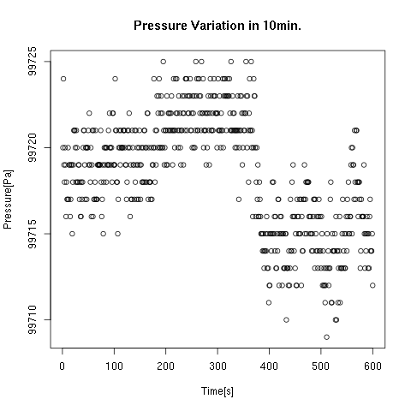
目標
検定が必要な場合の例：
気圧の測定結果

Slide 3
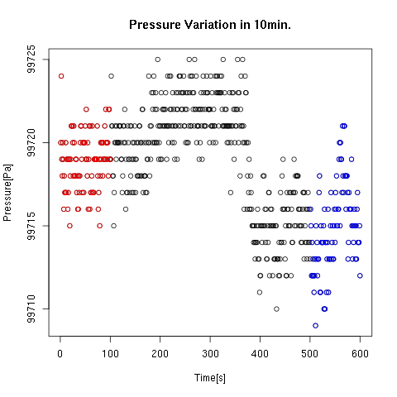
目標
検定が必要な場合の例：
気圧の測定結果
最初の100秒
最後の100秒
差があると言えるのか？

Slide 4
1. はじめに─実験科学と統計検定─
実験科学：
ふしぎだと思うこと
これが科学の芽です
よく観察してたしかめ
そして考えること
これが科学の茎です
そうして最後になぞがとける
これが科学の花です
朝永振一郎

Slide 5
1. はじめに─実験科学と統計検定─
疑問
実験科学：
ふしぎだと思うこと
これが科学の芽です
よく観察してたしかめ
そして考えること
これが科学の茎です
そうして最後になぞがとける
これが科学の花です
朝永振一郎

Slide 6
1. はじめに─実験科学と統計検定─
疑問
実験科学：
ふしぎだと思うこと
これが科学の芽です
よく観察してたしかめ
そして考えること
これが科学の茎です
そうして最後になぞがとける
これが科学の花です
朝永振一郎
観察

Slide 7
1. はじめに─実験科学と統計検定─
疑問
実験科学：
ふしぎだと思うこと
これが科学の芽です
よく観察してたしかめ
そして考えること
これが科学の茎です
そうして最後になぞがとける
これが科学の花です
朝永振一郎
観察
仮説

Slide 8
1. はじめに─実験科学と統計検定─
疑問
実験科学：
ふしぎだと思うこと
これが科学の芽です
よく観察してたしかめ
そして考えること
これが科学の茎です
そうして最後になぞがとける
これが科学の花です
朝永振一郎
観察
実験
仮説

Slide 9
1. はじめに─実験科学と統計検定─
疑問
実験科学：
ふしぎだと思うこと
これが科学の芽です
よく観察してたしかめ
そして考えること
これが科学の茎です
そうして最後になぞがとける
これが科学の花です
朝永振一郎
疑問提示型実験
観察
実験
仮説検証型実験
仮説

Slide 10
1. はじめに─実験科学と統計検定─
例：
疑問： なぜ眼鏡についた皮脂は白く見えるのか？
疑問提示型実験
・眼鏡に皮脂をたくさんつけてみる
・ついた皮脂を虫眼鏡で拡大してみてみる
仮説検証型実験
・皮脂の色が白いとしたら、皮脂を集めて色がはっきりするか確かめる。
・指が白く見えないのが、皮脂が薄く延ばされているのだとしたら、皮脂を眼鏡の上で薄く延ばして透明になるか確かめる。

Slide 11
1. はじめに─実験科学と統計検定─
統計と関係がある例：
薬の治験（プラセボ対照試験）：
患者50名に新薬を投与
患者50名にプラセボを投与

Slide 12
1. はじめに─実験科学と統計検定─
統計と関係がある例：
薬の治験（プラセボ対照試験）：
患者50名に新薬を投与 30名が改善
患者50名にプラセボを投与 20名が改善

Slide 13
1. はじめに─実験科学と統計検定─
統計と関係がある例：
薬の治験（プラセボ対照試験）：
患者50名に新薬を投与 30名が改善
患者50名にプラセボを投与 20名が改善
疑問： 別の100名の患者だったらどうか？
※ 同じ人に2度患者になってもらうのは人道的でない。

Slide 14
2. 2項検定─テレパシーはあるか？─
テレパシーのような体験？
虫の知らせ
海外でも
cf. 「曲がった口の男」（シャーロック・ホームズの冒険）
「私どもは深く愛し合っておりますから
何かあったらわかるはずです。」

Slide 15
2. 2項検定─テレパシーはあるか？─
科学協会の仕事で超能力の話をしてもいいですか？
テレパシーのような体験？
虫の知らせ
海外でも
cf. 「曲がった口の男」（シャーロック・ホームズの冒険）
「私どもは深く愛し合っておりますから
何かあったらわかるはずです。」
いいですよ。

Slide 16
2. 2項検定─テレパシーはあるか？─
シェルドレイクの実験

Slide 17
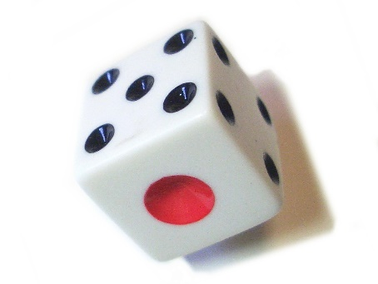
2. 2項検定─テレパシーはあるか？─
A
シェルドレイクの実験
B
C
D

Slide 18
2. 2項検定─テレパシーはあるか？─
A
シェルドレイクの実験
B
C
D

Slide 19
2. 2項検定─テレパシーはあるか？─
A
シェルドレイクの実験
Bさんだと思う
B
C
271回で
D

Slide 20
2. 2項検定─テレパシーはあるか？─
A
シェルドレイクの実験
Bさんだと思う
B
C
271回で122回成功
成功率：４５％
（25％なら68回ほど）
D

Slide 21
2. 2項検定─テレパシーはあるか？─
シェルドレイクの実験
話し合ってみよう
テレパシーはないけど、たまたまこうなった、と思うか？
実験結果を増やした、もっと確実なことが言える？
今回の実験結果からだけで何か言えないか？

Slide 22
2. 2項検定─テレパシーはあるか？─
検定の考え方
テレパシーが無いこと（当たる確率1/4）を前提に、271回中、122回以上当たる確率を計算する。
それが小さかったら「滅多に起きないはずのこと」が起きたのだから前提が間違っていると考えるべき。

Slide 23
2. 2項検定─テレパシーはあるか？─
確率が計算可能
検定の考え方
テレパシーが無いこと（当たる確率1/4）を前提に、271回中、122回以上当たる確率を計算する。
それが小さかったら「滅多に起きないはずのこと」が起きたのだから前提が間違っていると考えるべき。
断言しない

Slide 24
2. 2項検定─テレパシーはあるか？─
統計用語
試行
事象
帰無仮説
対立仮設
有意水準 危険率
p値
統計検定

Slide 25
2. 2項検定─テレパシーはあるか？─
当たる確率が1/4 であることを帰無仮説とする。
271回の試行で122回の当たった事象が発生するp値は、1% より小さいので、危険率1％で帰無仮説は棄却された。
統計用語
試行
事象
帰無仮説
対立仮設
有意水準 危険率
p値
統計検定

Slide 26
2. 2項検定─テレパシーはあるか？─
当たる確率が1/4 であることを帰無仮説とする。
271回の試行で122回の当たった事象が発生するp値は、1% より小さいので、危険率1％で帰無仮説は棄却された。
統計用語
試行
事象
帰無仮説
対立仮設
有意水準 危険率
p値
統計検定
計算できるの？

Slide 27
2. 2項検定─テレパシーはあるか？─
2項分布
（帰無仮説に基づいて計算できることを示す。）
1回
外れ
3/4
当たり
1/4

Slide 28
2. 2項検定─テレパシーはあるか？─
2項分布
（帰無仮説に基づいて計算できることを示す。）
1回 2回
外れ
3/4
当たり
1/4
外れ
3/4 → 9/16
当たり
1/4 → 3/16
外れ
3/4 → 3/16
当たり
1/4 → 1/16

Slide 29
2. 2項検定─テレパシーはあるか？─
2項分布
（帰無仮説に基づいて計算できることを示す。）
1回 2回 3回目
外れ
3/4
当たり
1/4
外れ
3/4 → 9/16
当たり
1/4 → 3/16
外れ
3/4 → 27/64
当たり
1/4 → 9/64
外れ
3/4 → 3/16
当たり
1/4 → 1/16
……
……

Slide 30
2. 2項検定─テレパシーはあるか？─
2項分布
（帰無仮説に基づいて計算できることを示す。）
1回 2回 3回目
外れ
3/4
当たり
1/4
外れ
3/4 → 9/16
当たり
1/4 → 3/16
外れ
3/4 → 27/64
当たり
1/4 → 9/64
外れ
3/4 → 3/16
当たり
1/4 → 1/16
……
……
計算できそう！

Slide 31
2. 2項検定─テレパシーはあるか？─
2項分布と2項定理

Slide 32
2. 2項検定─テレパシーはあるか？─
2項分布と2項定理
が
つ

Slide 33
2. 2項検定─テレパシーはあるか？─
Rで計算
cf.「統計パッケージ R の使い方」

Slide 34
2. 2項検定─テレパシーはあるか？─
Rで計算
cf.「統計パッケージ R の使い方」

Slide 35
2. 2項検定─テレパシーはあるか？─
1/4で当たる試行を271回実行したときの確率
結果
0.05
確率
0.00
0
100
200
当たりの回数

Slide 36
2. 2項検定─テレパシーはあるか？─
1/4で当たる試行を271回実行したときの確率
結果
0.05
回数ごとの確率は低い
末広がりの山型
122回当たるのは珍しい
確率
0.00
0
100
200
当たりの回数

Slide 37
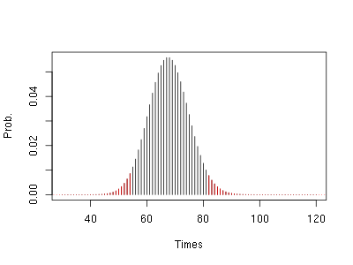
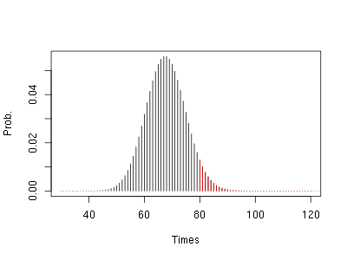
2. 2項検定─テレパシーはあるか？─
2項検定
帰無仮説に基づく確率分布を考える。有意水準（危険率）を５％とする。
次のときに帰無仮説を棄却する。
両側検定： 片側検定：
両側の2.5%に入っていたら 片側の５％に入っていたら
2.5%
2.5%
5 %

Slide 38
2. 2項検定─テレパシーはあるか？─
271回の試行で122回成功した事象について、危険率 0.0000000001% (1兆分の1)で帰無仮説(当たる確率1/4)は棄却される。
（ただし片側検定）
2項検定
帰無仮説に基づく確率分布を考える。有意水準（危険率）を５％とする。
次のときに帰無仮説を棄却する。
両側検定： 片側検定：
両側の2.5%に入っていたら 片側の５％に入っていたら
2.5%
2.5%
5 %

Slide 39
2. 2項検定─テレパシーはあるか？─
R で 2項検定
入力

Slide 40
2. 2項検定─テレパシーはあるか？─
R で 2項検定
入力
当たった回数
試行回数
p値
対立仮設
等しくない→両側検定
区間推定値
推定値
122÷271

Slide 41
2. 2項検定─テレパシーはあるか？─
確率 0.25
R で 2項検定
区間推定
もし、確率が0.25
でなくて、しかも
帰無仮説が棄却さ
れないとしたら
……
確率 0.3899386
確率 0.5115317

Slide 42
2. 2項検定─テレパシーはあるか？─
まとめ
1. 考え方：
テレパシーがあると主張したいときに、これが無いという前提で、実験結果が起こる確率を計算する。それが小さかったら「滅多に起きないはずのこと」が起きたのだから前提が間違っていると考えるべきだ、と主張する。
2. 2項検定が使える場面：
白黒判定できるような問題
帰無仮説で、一定の確率で発生すると仮定できる場合
3. その他のポイント
p値が計算できる。

Slide 43
2. 2項検定─テレパシーはあるか？─
練習問題１
シェルドレイクの実験で、271 回の試行で、当たった回数は25 回だったとする。言えることは何か。

Slide 44
2. 2項検定─テレパシーはあるか？─
練習問題１
シェルドレイクの実験で、271 回の試行で、当たった回数は25 回だったとする。言えることは何か。
binom.test( 25, 271, 0.25 )を実行する。
危険率１％で（1億分の1でも）帰無仮説は棄却される。
区間推定値は危険率５％で0.06059～0.13317となる。

Slide 45
2. 2項検定─テレパシーはあるか？─
練習問題２
990 名中、525 名が内閣を支持していると答えたとして、真の支持率が50% であるとする仮説を検討せよ。

Slide 46
2. 2項検定─テレパシーはあるか？─
練習問題２
990 名中、525 名が内閣を支持していると答えたとして、真の支持率が50% であるとする仮説を検討せよ。
binom.test( 525, 900, 0.5 )を実行する。
危険率５％で帰無仮説は棄却されない。
区間推定値は危険率５％で0.4987～0.5618となる。

Slide 47
3. t 検定 ─真の値は？─
長さの測定実験
7点を線分で結び
長さの合計を求める。

Slide 48
3. t 検定 ─真の値は？─
長さの測定実験
7点を線分で結び
長さの合計を求める。

Slide 49
3. t 検定 ─真の値は？─
長さの測定実験
7点を線分で結び
長さの合計を求める。
学生が測った長さは一致する？
不一致だとしたらなぜ？
本当の長さは？
特定の長さより短いとか言える？
このような議論をするためには何が必要？

Slide 50
3. t 検定 ─真の値は？─
長さの測定実験
測定結果
92.20, 108.48, 108.60,
108.88, 108.92, ……
実験結果のヒストグラムを描く。

Slide 51
3. t 検定 ─真の値は？─
長さの測定実験
測定結果のヒストグラム
人
数
100
110
120
長さ(cm)

Slide 52
3. t 検定 ─真の値は？─
長さの測定実験
測定結果のヒストグラム
外れ値：
正当な理由で除去する
人
数
100
110
120
長さ(cm)

Slide 53
3. t 検定 ─真の値は？─
長さの測定実験
測定結果のヒストグラム
外れ値：
正当な理由で除去する
裾を引いた山型
人
数
100
110
120
長さ(cm)

Slide 54
3. t 検定 ─真の値は？─
検定の考え方
測定結果のヒストグラム
本当の長さはわからないが、真の値が、110cmより短いかどうかは判定できそうである。
人
数
論理展開のし方：
「本当は110cmなのに『こんな結果』になったとすると、それは滅多に起こらないことだから、110cmとした前提が間違っていると考えるべき」
100
110
120
長さ(cm)

Slide 55
3. t 検定 ─真の値は？─
確率を計算できるの？？？
検定の考え方
測定結果のヒストグラム
本当の長さはわからないが、真の値が、110cmより短いかどうかは判定できそうである。
人
数
論理展開のし方：
「本当は110cmなのに『こんな結果』になったとすると、それは滅多に起こらないことだから、110cmとした前提が間違っていると考えるべき」
100
110
120
長さ(cm)

Slide 56
3. t 検定 ─真の値は？─
正規分布と中心極限定理
定理の骨子：
平均値が特定の分布に近づく
それが正規分布になる → 今回は省略
中心極限定理（ざっくり）：
確率変数の平均値は、平均を計算する確率変数の数を増やすと、正規分布に近づく。

Slide 57
3. t 検定 ─真の値は？─
中心極限定理（ざっくり）：
確率変数の平均値は、平均を計算する確率変数の数を増やすと、正規分布に近づく。
正規分布と中心極限定理
平均値が特定の分布に
近づくか、確認する。
data <- NULL for( N in 1:10000 ){ data <- c( data, mean( runif(M) ) ) } hist( data, seq(0.0, 1.0, 0.05) )

Slide 58
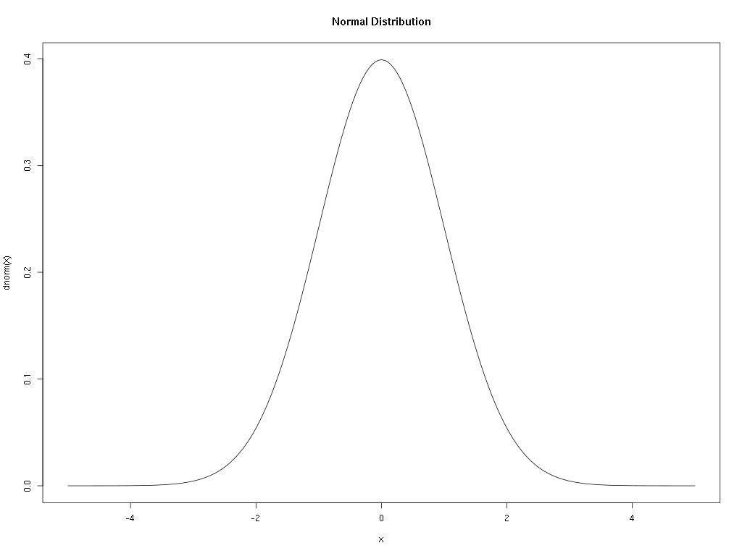
3. t 検定 ─真の値は？─
中心極限定理（ざっくり）：
確率変数の平均値は、平均を計算する確率変数の数を増やすと、正規分布に近づく。
正規分布と中心極限定理
2. 近づいた先が正規分布
平均
標準偏差

Slide 59
3. t 検定 ─真の値は？─
中心極限定理（ざっくり）：
確率変数の平均値は、平均を計算する確率変数の数を増やすと、正規分布に近づく。
測定したデータ
様々な誤差の要因が含まれている。
→ 多くのデータを足し合わせたものになっている。
→ 多くのデータを平均したようなものと同様である。
→ 測定データは正規分布に近くなる。
本当か？
長さの測定結果について調べてみる。

Slide 60
3. t 検定 ─真の値は？─
中心極限定理（ざっくり）：
確率変数の平均値は、平均を計算する確率変数の数を増やすと、正規分布に近づく。
測定したデータ
(外れ値を外した）
長さの測定結果
平均と標準偏差を合わせた正規分布

Slide 61
3. t 検定 ─真の値は？─
中心極限定理（ざっくり）：
確率変数の平均値は、平均を計算する確率変数の数を増やすと、正規分布に近づく。
測定したデータ
(外れ値を外した）
一般に測定データ
が正規分布に従う
なら、p値を計算
できる
→ 検定できる！
長さの測定結果
平均と標準偏差を合わせた正規分布

Slide 62
3. t 検定 ─真の値は？─
R で t 検定
1. とりあえず
外れ値を外す
区間推定値
平均値

Slide 63
3. t 検定 ─真の値は？─
R で t 検定
2. 特定の値との比較
真の値が 110 であるとして
計算した p値
区間推定値
平均値

Slide 64
3. t 検定 ─真の値は？─
R で t 検定
3. ２つのデータの比較

Slide 65
3. t 検定 ─真の値は？─
まとめ
1. 考え方：
測定したデータが正規分布に従うとする。２つのデータに差があると主張したいときに、これが無いという前提で、実験結果が起こる確率を計算する。それが小さかったら「滅多に起きないはずのこと」が起きたのだから前提が間違っていると考えるべきだ、と主張する。
2. t 検定が使える場面：
連続的な値が得られる実験結果について
・ その平均値が特定の値である可能性について検討する問題
・ 2つのデータの平均値に差があるかを検討する問題
3. その他のポイント
実験結果のデータが正規分布に従わないとわかっているときには使えない！

